Slide 1
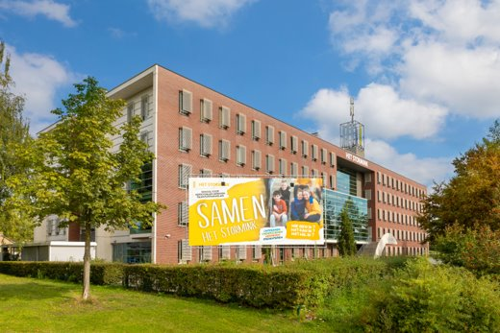
School voor Persoonlijk Leren en Talentontwikkeling
Profielwerkstuk (PWS) mavo 3

Slide 2
Wat is een profielwerkstuk?
Het profielwerkstuk is GEEN werkstuk!
Het is een ONDERZOEK met aan het eind een PRESENTATIE.
Je onderzoekt een onderwerp dat past bij jouw profiel of waar jouw belangstelling ligt.
Je doet dat tijdens de TOP-uren op de maandag.
Je doet het samen.
Je krijgt begeleiding.
Er is een strakke planning!

Slide 3
Wat is een profielwerkstuk?
Voorbeeld 1:
Je zou in de toekomst best een eigen bedrijf willen beginnen.
Onderdelen:
Eigen onderzoek wat voor soort bedrijf
Bezoek aan de Kamer van Koophandel
Interview met meerdere personen die ook zelf gestart zijn
Bezoek aan 1 of meerdere bedrijven
Maquette van je eigen winkel
Presentatie: verslag van de bezoeken en interviews (foto’s / filmpjes /
Powerpoint of Prezi) presentatie van je maquette…
1

Slide 4
Wat is een profielwerkstuk?
Voorbeeld 2:
Je weet nog niet zo goed wat je wilt gaan doen. Maar wel ‘iets’ met mensen.
Onderdelen:
Eigen onderzoek welke beroepen je aanspreken
Bezoek aan verschillende instellingen
Interview met meerdere personen die werken in die tak
Presentatie: Wat het je onderzocht? Wat heb je geleerd?
Heb je al een keuze gemaakt? Wat zijn jouw afwegingen?
2

Slide 5
Wat is een profielwerkstuk?
Voorbeeld 3:
Je wilt gaan werken in de zorg.
Onderdelen:
Eigen onderzoek welke beroepen je aanspreken
Bezoek aan verschillende instellingen
Interview met meerdere personen die werken in de zorg
Presentatie: Wat het je onderzocht? Wat heb je geleerd?
Heb je al een keuze gemaakt? Wat zijn jouw afwegingen?
3

Slide 6
Wat is een profielwerkstuk?
Voorbeeld 4:
Je wilt gaan werken bij de politie.
Onderdelen:
Onderzoek naar welke functies er zijn bij de politie
Eigen onderzoek welke functies je aanspreken / bij jou passen
Bezoek aan de overburen
Interview met meerdere personen die werken bij de politie
Presentatie: Verslag van je onderzoek? Presentatie van het
locatiebezoek en de interviews. Wil je nog steeds bij de politie?
4

Slide 7
Profielwerkstuk – de planning en begeleiding
Minimaal 20 klokuren per persoon.
Uren TOP op maandag zijn daarvoor beschikbaar.
Je kunt dan ook bezoeken plannen, interviews afnemen, enz.
Je krijgt begeleiding van een docent.
Je krijgt een logboek. Na elke stap is er een GO or NO GO

Slide 8
Profielwerkstuk – de planning
0 Maandag 6 sept Aftrap, uitdelen PWS boekjes
1 Maandag 13 sept 1e werksessie PWS
2 Maandag 20 sept PWS
3 Maandag 27 sept PWS
4 Maandag 4 okt PWS
5 Maandag 11 okt PWS
Maandag 18 okt vakantie
Maandag 25 okt Leren voor toetsweek
Maandag 1 nov toetsweek
6 Maandag 8 nov PWS
7 Maandag 15 nov PWS
8 Maandag 22 nov PWS
9 Maandag 29 nov PWS
10 Maandag 6 dec PWS
11 Maandag 13 dec PWS
Donderdag 16 dec Presentaties, hele dag.
12 Maandag 20 dec Evaluatie invullen en PWS-logboek compleet maken

Slide 9
Profielwerkstuk – samenwerken en afronden
In principe groepjes van 2
Kies een onderwerp dat je beide aanspreekt
Je onderzoekt een onderwerp dat past bij jouw profiel of waar jouw belangstelling ligt.
Je doet de presentatie op 16 december ook samen. Dan is er publiek bij. Je wordt beoordeeld met O – V – G. Geen V of G betekent niet over naar klas 4. Er is nog een herstelmoment.
Zorg voor een interessante presentatie. Wissel af, laat foto’s en/of filmpjes zien, maak maquettes, nodig mensen uit, laat voorwerpen zien, kortom; wees creatief en verras ons!

Slide 10
Vragen?
Zijn er nog vragen?

